Slide 1


Slide 2

SIAAF WEB
MATRÍCULA DE ESTUDIANTES

Slide 3
ACCIONES DEL MÓDULO

Slide 4
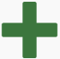

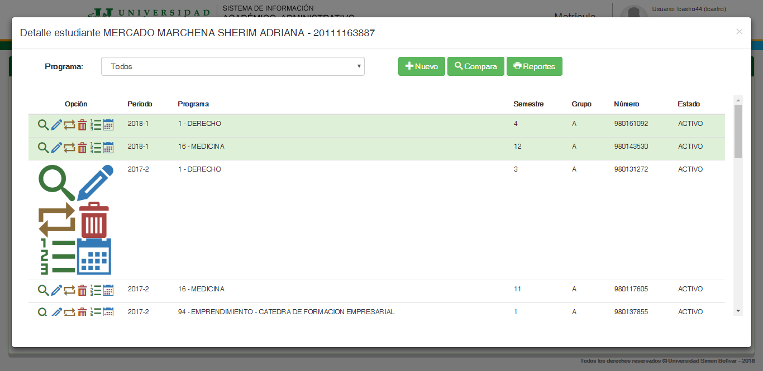

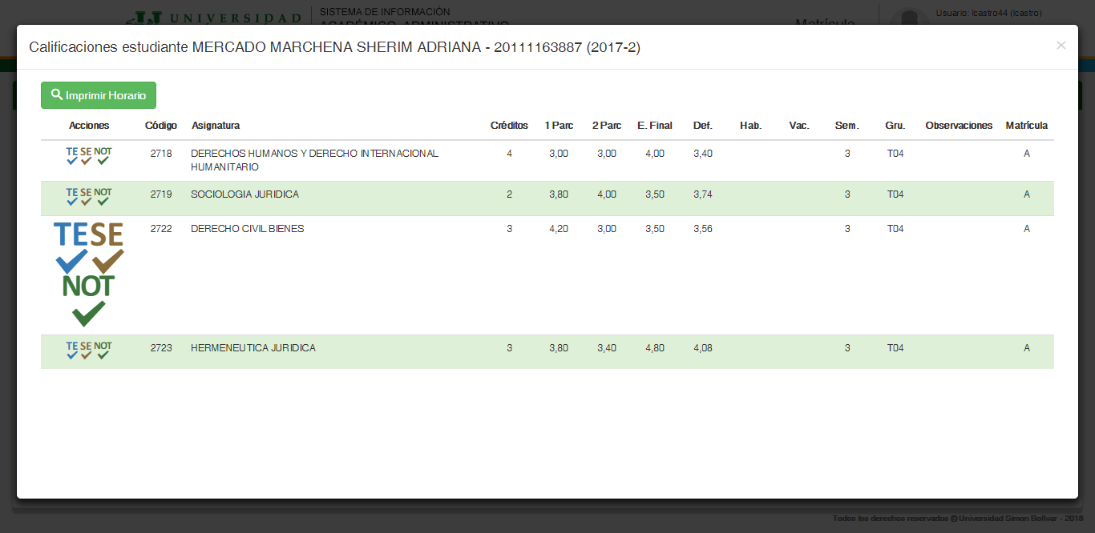
Descripción de las acciones generales del módulo «Matrícula», estas opciones se encuentran en una o más secciones del sistema
Nuevo registro | Visualizar de registro | Editar registro
Modificar grupo | Anular matrícula | Visualizar horario
Consulta de calificaciones | Imprimir Reportes
Homologación de transferencias | Aprobar o reprobar asignatura | Editar calificaciones

Slide 5

Ingrese desde su navegador al sitio web de la Universidad: http://www.unisimon.edu.co/ y seleccione en menú principal la opción «Portales»

Slide 6

Acceda a la sección «Portal Profesores y Administrativos»

Slide 7

Digite su usuario y contraseña para acceder al sistema y luego presione sobre el botón «Acceder»

Slide 8
ACCESO AL MÓDULO

Slide 9
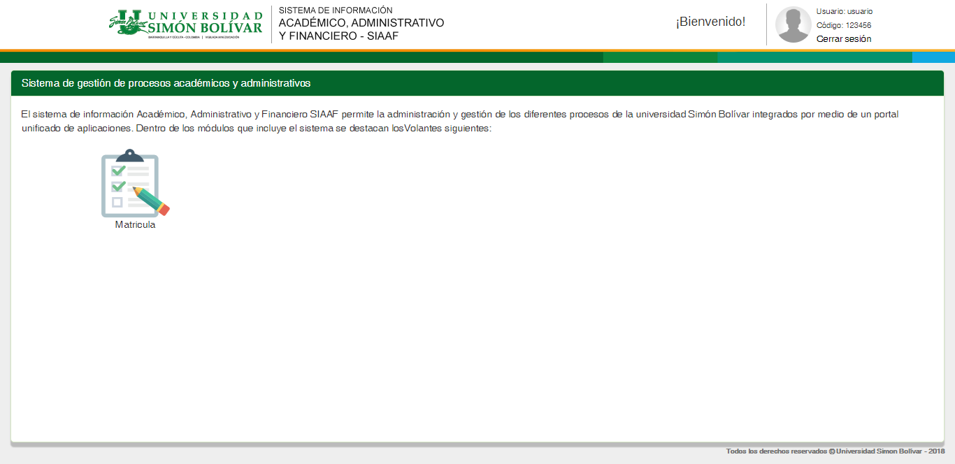
Ingrese al módulo «Matrícula»

Slide 10
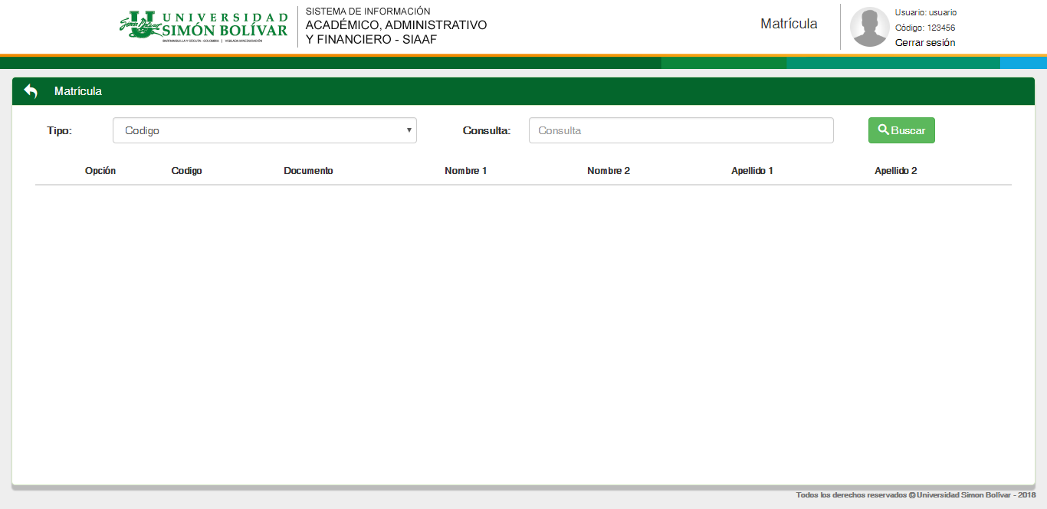
Consulte al estudiante seleccionando el filtro de búsqueda de código, documento, apellidos, nombres o usuario. Posteriormente presione el botón «Guardar»

Slide 11
CONSULTA DETALLE DEL ESTUDIANTE

Slide 12
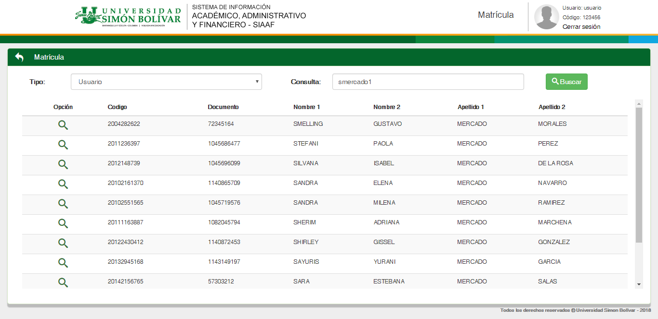
Presione el icono « » sobre el registro correspondiente para visualizar el horario del estudiante

Slide 13
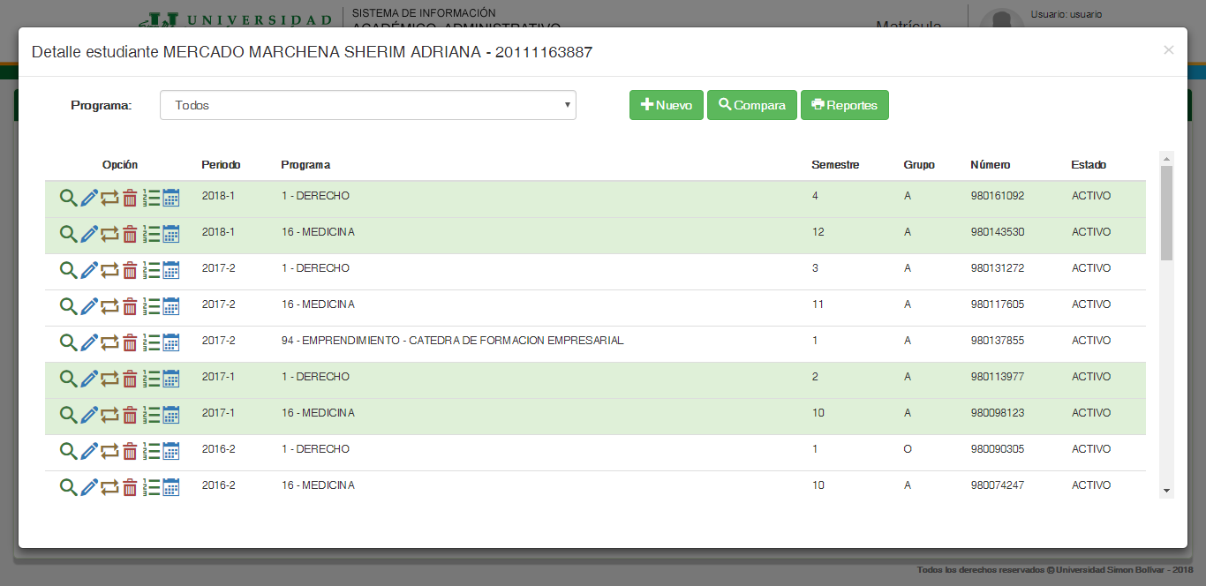
Seleccione el programa correspondiente para visualizar el detalle

Slide 14
NUEVA MATRICULA

Slide 15
Para realizar la creación de una matrícula nueva presione el botón «Nuevo»

Slide 16
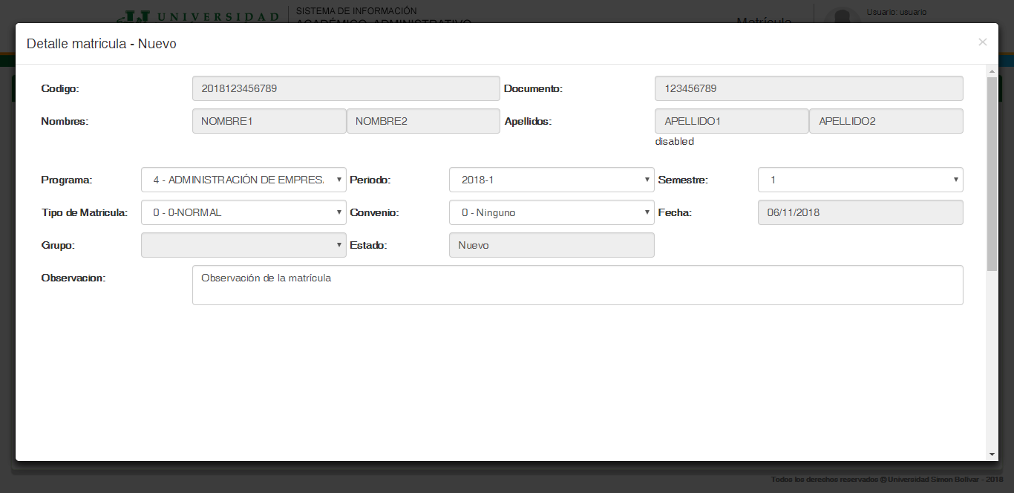
Complete la información solicitada en el formulario dependiendo del semestre y tipo de
matrícula a realizar

Slide 17
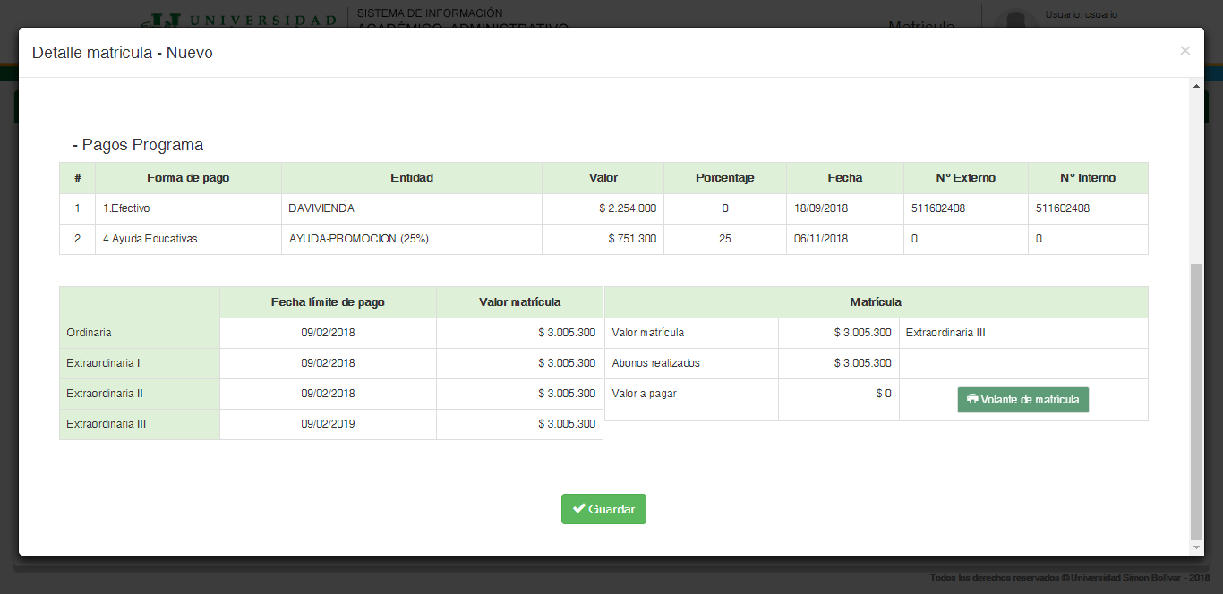
Verifique los pagos realizados por el estudiante y las fechas límite. Posteriormente para generar la matrícula presione el botón «Guardar»
Nota: si el estudiante tiene un saldo por pagar del valor de la matrícula, podrá generar un volante de pago por el monto restante en el botón «Volante de matrícula»

Slide 18
EDITAR MATRICULA

Slide 19
Para editar la observación de una matrícula presione el icono « » correspondiente al registro a actualizar

Slide 20
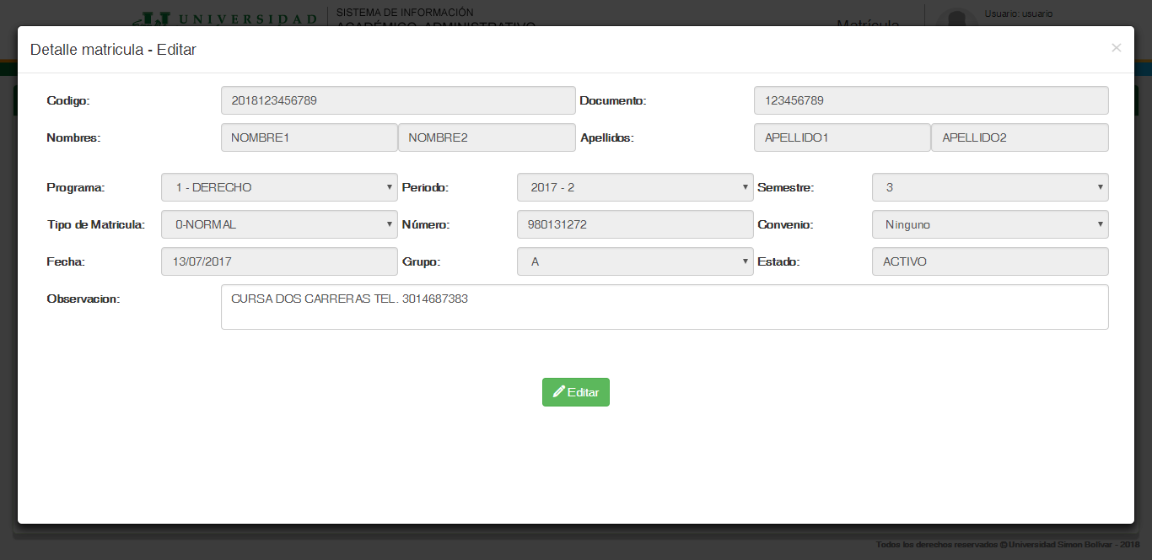
Realice la edición del campo «Observación». Para almacenar el cambio presione el botón «Editar»

Slide 21
MODIFICAR GRUPO

Slide 22
Para modificar el grupo de una matrícula presione el icono « » correspondiente al registro a actualizar.
Nota: el grupo solo se puede modificar cuando la matrícula sea de 1er. semestre.

Slide 23
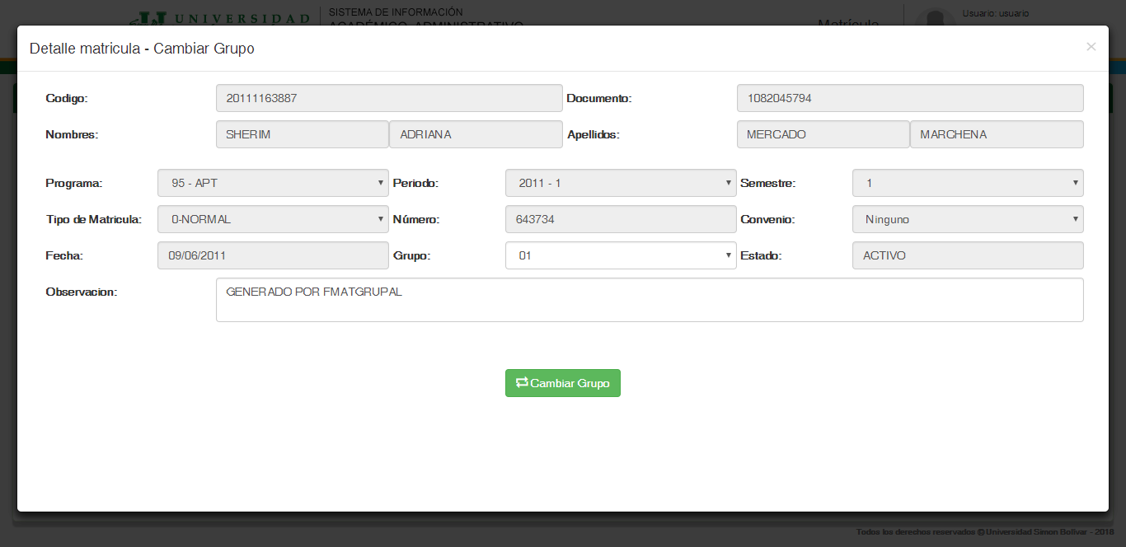
Realice la modificación del grupo, y almacene el cambio presionando el botón «Cambiar Grupo»

Slide 24
ANULAR MATRÍCULA

Slide 25
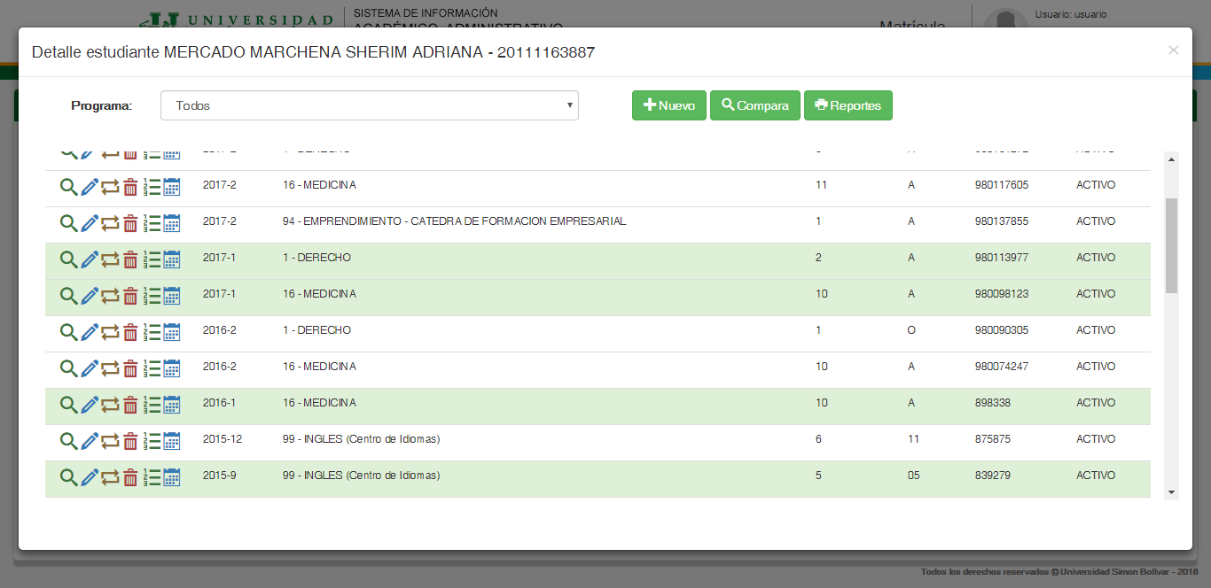
Para anular una matrícula presione el icono « » correspondiente al registro a anular

Slide 26
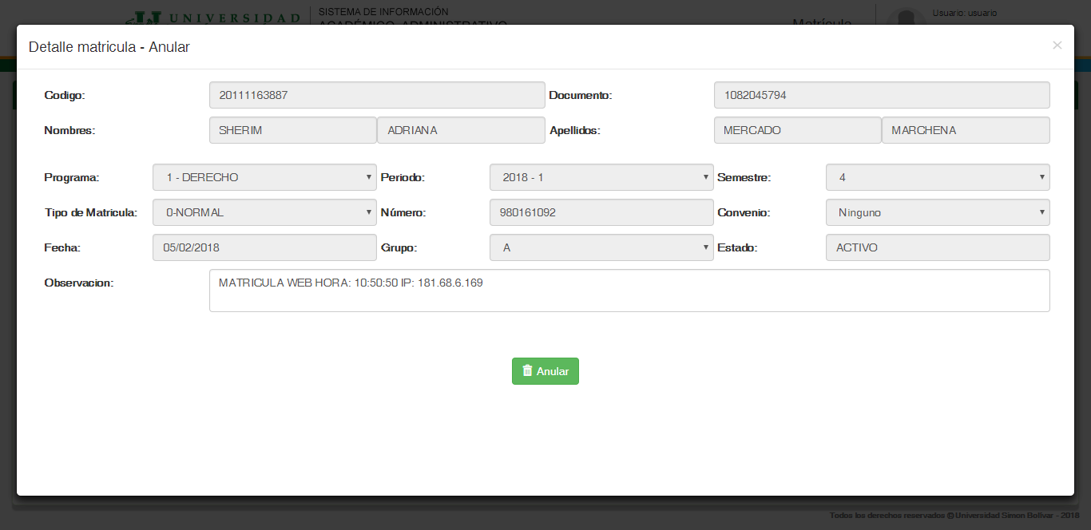
Para realizar la anulación de la matrícula presione el botón «Anular»

Slide 27
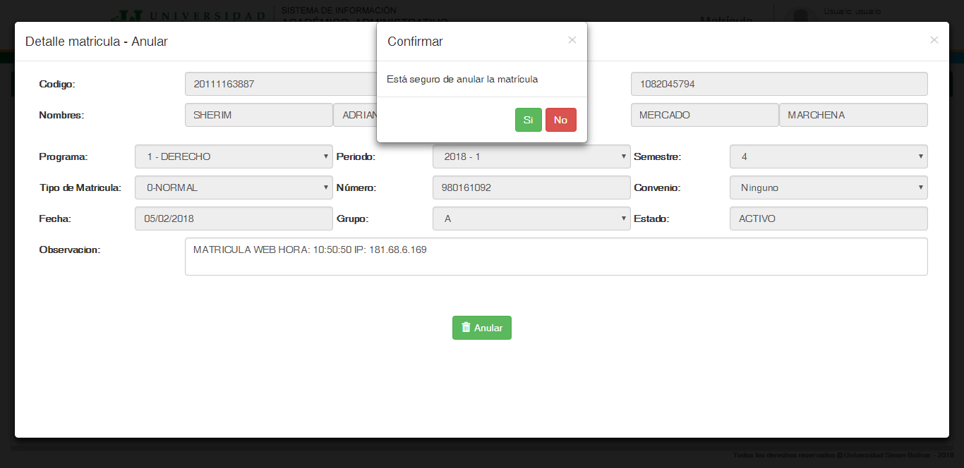
Finalice el proceso realizando la confirmación del proceso de anulación

Slide 28
CALIFICACIONES

Slide 29
Para consultar la notas de un estudiante, presione el icono « » correspondiente al registro a consultar

Slide 30
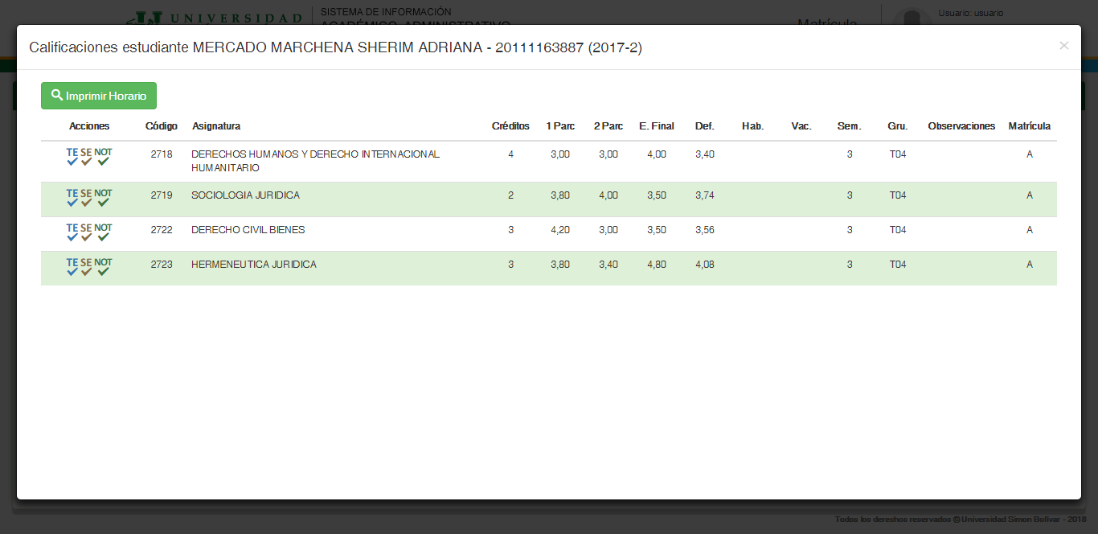
Visualización de calificaciones

Slide 31
HOMOLOGACIÓN DE TRANSFERENCIAS

Slide 32
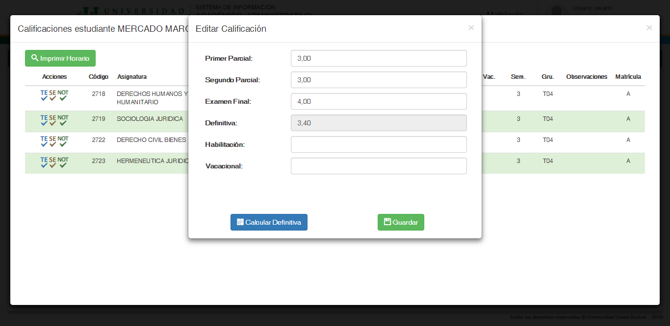
Para realizar la homologación de transferencias, presione el icono « » correspondiente al registro a homologar

Slide 33
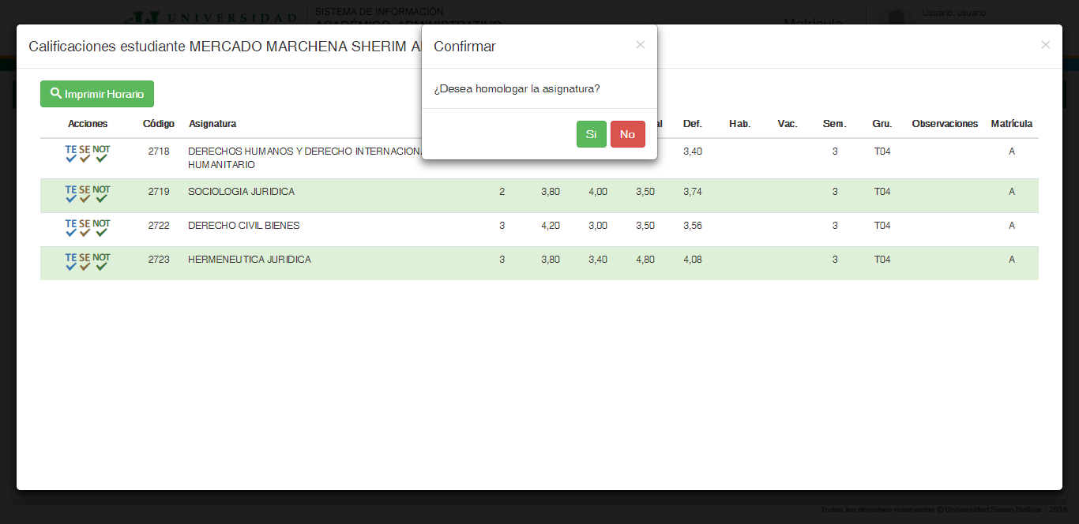
Finalice el proceso realizando la confirmación del proceso de homologación

Slide 34
APROBAR O REPROBAR ASIGNATURAS DE SEMINARIO

Slide 35
Para aprobar o reprobar una asignatura de un seminario, presione el icono « » correspondiente al registro

Slide 36
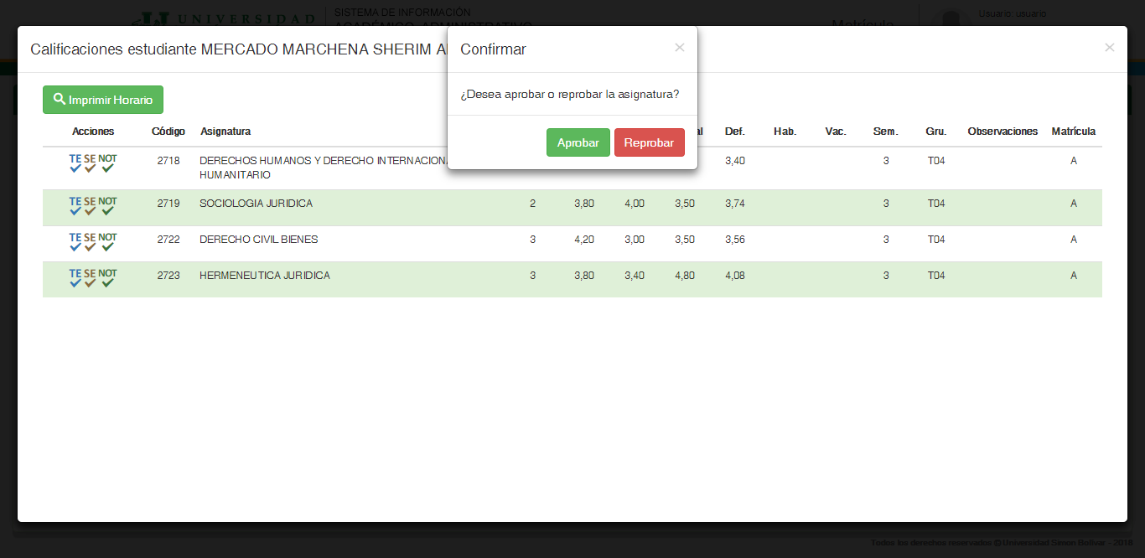
Para finalizar el proceso seleccione la opción «Aprobar» o «Reprobar» según sea el caso.

Slide 37
EDITAR CALIFICACIONES

Slide 38
Para cambiar la calificación de una asignatura, presione el icono « » correspondiente al registro

Slide 39
Digite la nueva calificación y presione el botón «Calcular Definitiva», posteriormente presione el botón «Guardar» para aplicar los cambios

Slide 40
HORARIO DEL ESTUDIANTE

Slide 41

Para consultar el horario de clases del estudiante, presione el icono « » correspondiente al registro a consultar

Slide 42
COMPARA ASIGNATURAS

Slide 43
Para realizar la comparación de las asignaturas aprobadas de la malla académica del estudiante presione el botón «Compara»

Slide 44
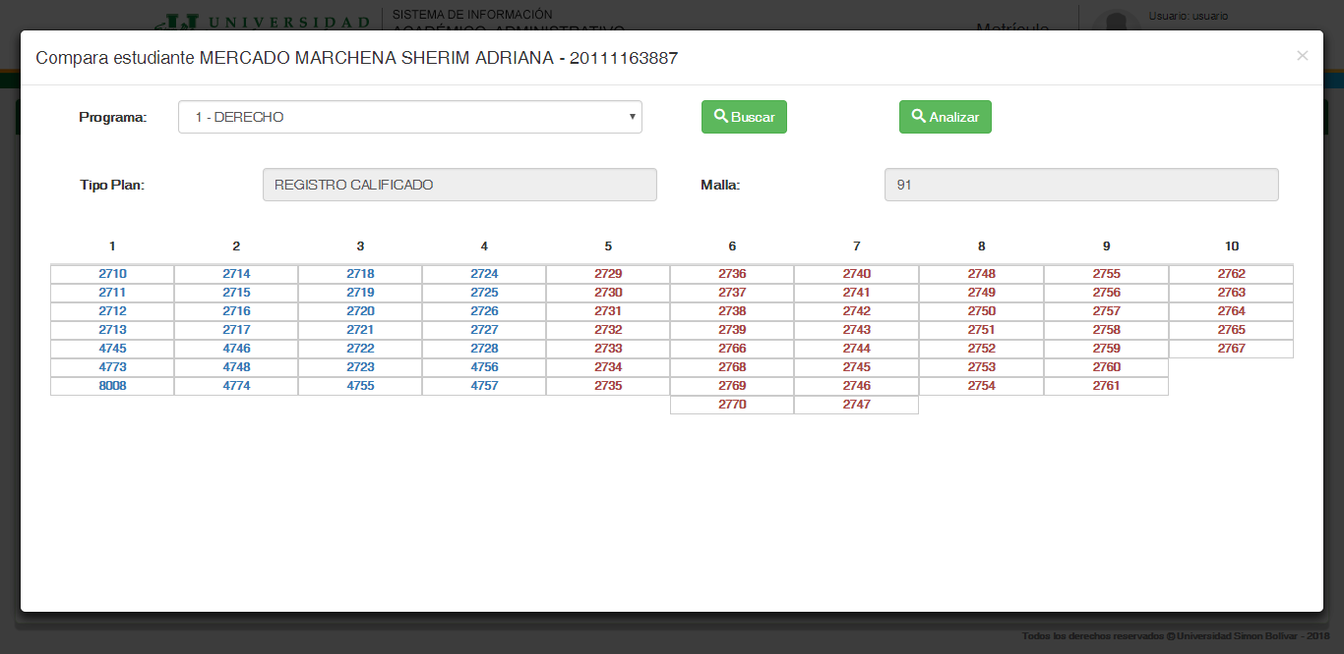
Seleccione el programa del estudiante que desea consultar, y posteriormente presione el botón «Buscar»

Slide 45
Se mostrará en color azul las asignaturas aprobadas por el estudiante, y en color rojo las asignaturas no aprobadas

Slide 46
Para analizar el detalle de las asignaturas por periodo y semestre presione el botón «Analizar»

Slide 47
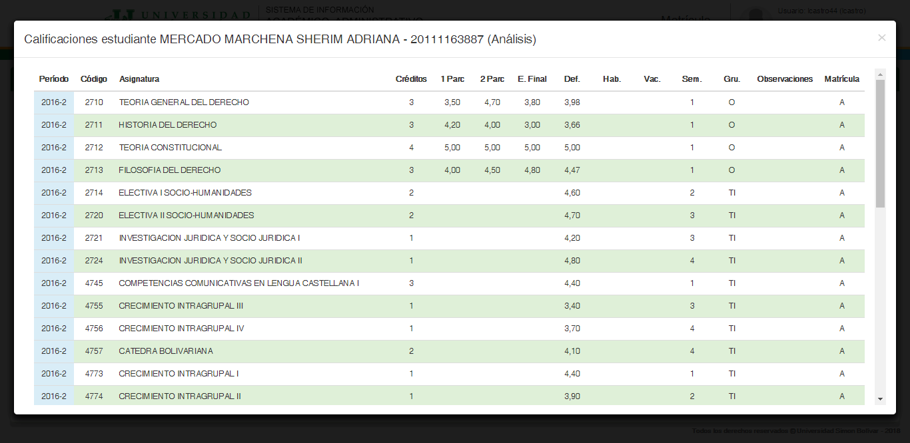
En la siguiente ventana se mostrarán todas las asignaturas pertenecientes a la malla académica del estudiante, por periodo, y semestre

Slide 48
REPORTES

Slide 49
Para generar los reportes relacionados a la matrícula del estudiante seleccionado, presione el botón «Reportes»

Slide 50
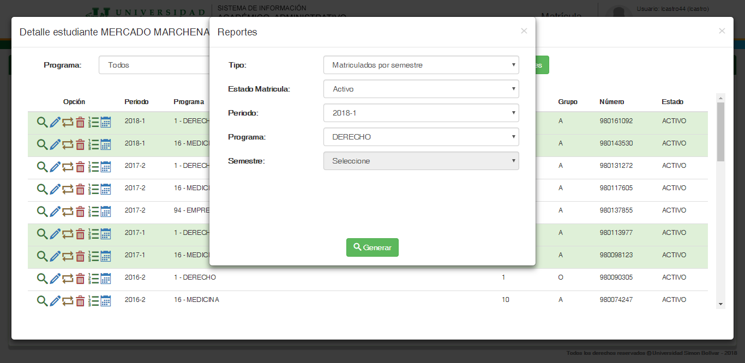
Seleccione el tipo de reporte a generar, el estado de la matrícula, periodo, programa y semestre. Posteriormente presione el botón «Generar»

